Slide 1

二年级语文下册
远行靠什么

Slide 2

你会读了吗？
最初 骑马 比较 满载 军舰 宇宙 幻想 航天 天涯海角 内燃机 川流不息 核潜艇

Slide 3
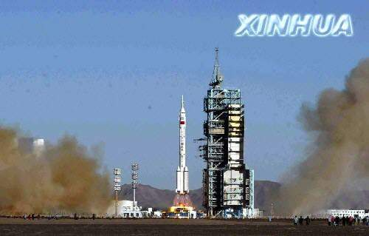
神舟5号上天
PPT模板下载：www.1ppt.com/moban/ 行业PPT模板：www.1ppt.com/hangye/
节日PPT模板：www.1ppt.com/jieri/ PPT素材下载：www.1ppt.com/sucai/
PPT背景图片：www.1ppt.com/beijing/ PPT图表下载：www.1ppt.com/tubiao/
优秀PPT下载：www.1ppt.com/xiazai/ PPT教程： www.1ppt.com/powerpoint/
Word教程： www.1ppt.com/word/ Excel教程：www.1ppt.com/excel/
资料下载：www.1ppt.com/ziliao/ PPT课件下载：www.1ppt.com/kejian/
范文下载：www.1ppt.com/fanwen/ 试卷下载：www.1ppt.com/shiti/
教案下载：www.1ppt.com/jiaoan/

Slide 4
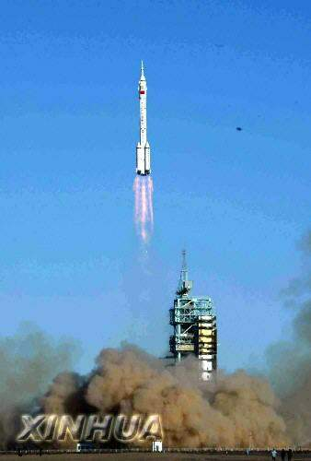
神舟5号上天

Slide 5

宇宙飞船航天飞机
电力机车 核潜艇 磁悬浮列车
太阳能汽车
飞机
汽车 军舰 快艇
火车、轮船
步行 骑马 独木舟

Slide 6

认真默读课文 ,想想人类远行到底靠的是什么？

Slide 7

四人小组合作，自学1——6自然段，了解交通工具的发展过程。

Slide 8
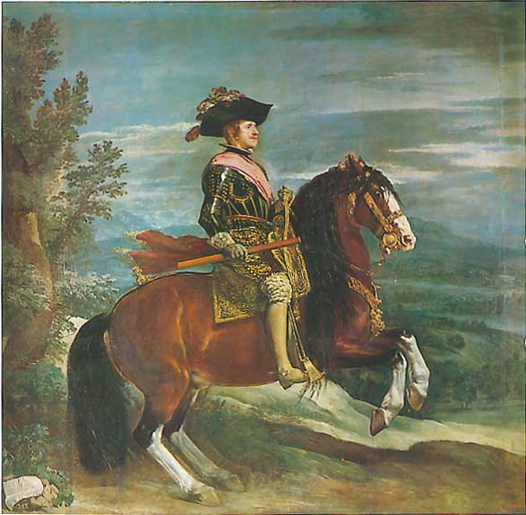
骑马

Slide 9
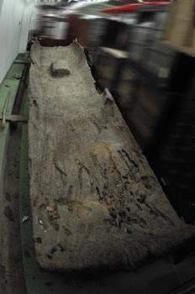
独木舟

Slide 10
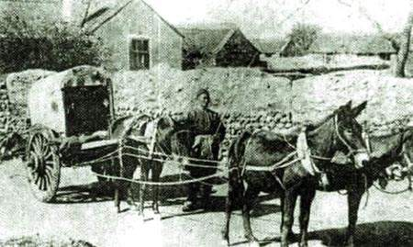
马车

Slide 11
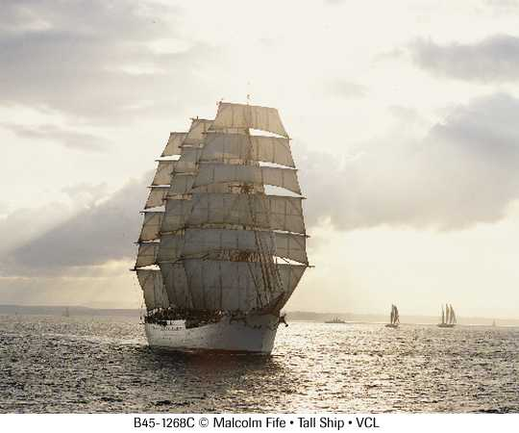
帆船

Slide 12
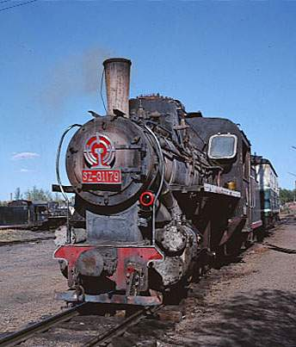
火车

Slide 13
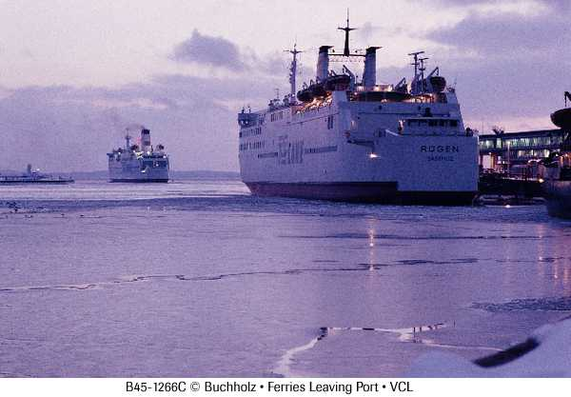
轮船

Slide 14
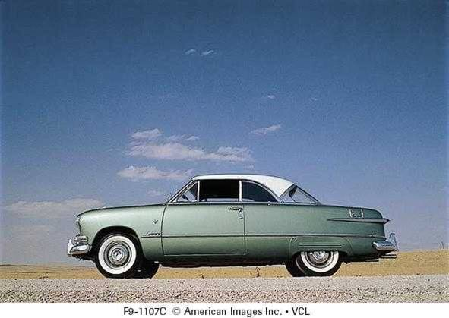
汽车

Slide 15
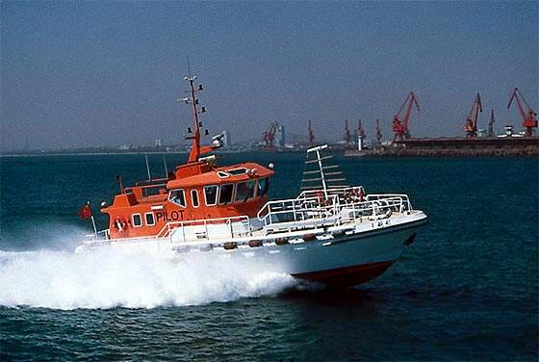
快艇

Slide 16
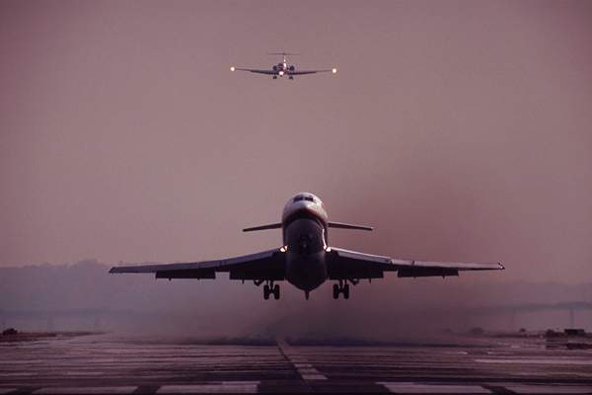
飞机

Slide 17
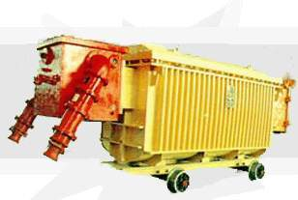
电力 机车

Slide 18
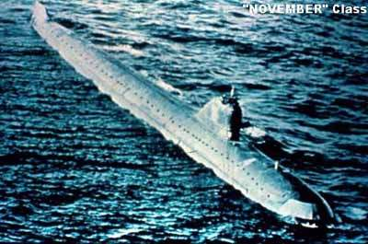
核潜艇

Slide 19


Slide 20

太阳能汽车

Slide 21
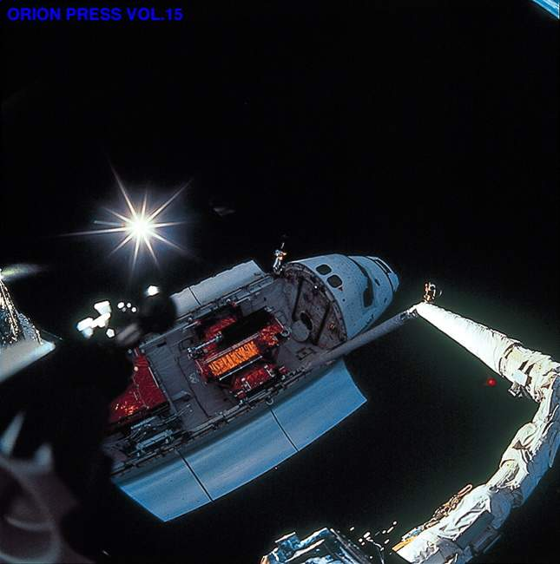
宇宙飞船

Slide 22
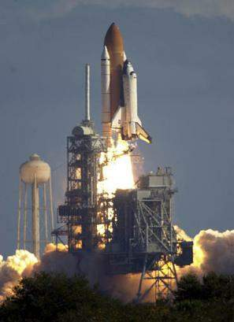
航天飞机

Slide 23

大胆地想象一下，如果让你来当小小设计师,你想发明什么样的交通工具。

